Slide 1
不要怕 马太10：26-39 徐理强长老 CGCM_03.2020

Slide 2
马太10：26-39
所以不要怕他们.没有什么掩盖的事不被揭露,也没有什么秘密是人不知道的.我在暗处告诉你们的,你们要在明处讲出来:你们听见的耳语,要在房顶上宣扬出来.那些杀身体却不能杀灵魂的,不要怕他们;倒要怕那位能把灵魂和身体都投入地狱里的.两只麻雀不是卖一个大钱吗？但你们的父若不许可,一只也不会掉在地上.甚至你们的头发都一一数过了.所以不要怕,你们比许多麻雀贵重得多呢.

Slide 3
凡在人面前承认我的,我在我天父面前也要承认他;在人面前不认我的,我在我天父面前也要不认他.你们不要以为我来了,是要给地上带来和平;我并没有带来和平,却带来刀剑.因为我来了是要叫人分裂;人与父亲作对,女儿与母亲作对,媳妇与婆婆作对,人的仇敌就是自己的家人.爱父母过于爱我的,不配作属我的;爱儿女过于爱我的,不配作属我的;凡不背起自己的十字架来跟从我的,也不配作属我的.顾惜自己生命的,必要丧掉生命;但为我牺牲生命的,必要得着生命.

Slide 4
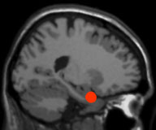
面对危难的惧怕
惧怕是生理(生物)现象
是大脑杏仁核对危难发出的信号
面对危难的时候惧怕是正常的反应
叫我们对惧怕的讯号作评估
然后做合适回应

Slide 5
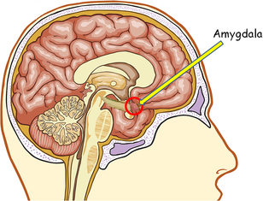
杏仁核Amgdala:大脑惧怕讯号
A'm'g'da'la

Slide 6
面对危难却不怕
耶稣差遣十二门徒出去宣教,吩咐他们:不要怕他们
耶稣叫门徒面对宣教危难却不要怕：
1.正常对人的惧怕可以叫门徒不敢出去宣教
2.虽然惧怕,却不受惧怕捆绑;胜过惧怕,做应该做的事情：出去宣教

Slide 7
耶稣知道门徒也有很多惧怕
不是没有惧怕,而是不要惧怕
不要惧怕==承认有惧怕,但胜过惧怕
10: 5-23教门徒一些布道具体的做法
10: 26-39讨论门徒如何面对人生
没有直接讨论:如何胜过或克服惧怕
而是讨论面对惧怕的人生原则与意义
不是讨论方法机制,而是讨论原则意义
神在圣经里讨论原则意义
在大自然启示中显明创造的方法机制
基督徒需要同时关注神的两个启示

Slide 8
门徒该如何面对人生
1.不断见证v26,27
2.持定永恒v28
3.苦难中经历主保守和爱护v29-31
4.认识承认耶稣v32,33
5.接受苦难v34-36
6.舍去旧我得着真我v37-39

Slide 9
1.不断见证v26,27
我在暗处告诉你们的,你们要在明处讲出来:你们听见的耳语,要在房顶上宣扬出来.
基督徒的人生是见证主的人生
要活出耶稣基督的样式
我的人生目标是什么？

Slide 10
2.持定永恒v28
那些杀身体却不能杀灵魂的,不要怕他们;倒要怕那位能把灵魂和身体都投入地狱里的.
常常提醒自己身体的死亡不是人生的结束
提醒自己不要惧怕今生的灾难
今生要做永恒里有价值的事情

Slide 11
3.苦难中经历主保守爱护v29-31
两只麻雀不是卖一个大钱吗？但你们的父若不许可,一只也不会掉在地上.甚至你们的头发都一一数过了.所以不要怕,你们比许多麻雀贵重得多呢.
学习数算每天神给我们的恩典
存感恩的心

Slide 12
4.认识承认耶稣v32,33
凡在人面前承认我的,我在我天父面前也要承认他;在人面前不认我的,我在我天父面前也要不认他.
在每天的读经祷告中认识耶稣
在每天生活的细节中经历耶稣
向撒旦与世界承认自己认识耶稣

Slide 13
5.接受苦难v34-36
你们不要以为我来了,是要给地上带来和平;我并没有带来和平,却带来刀剑.因为我来了是要叫人分裂;人与父亲作对,女儿与母亲作对,媳妇与婆婆作对,人的仇敌就是自己的家人.
耶稣是和平之君,也带来人与神,人与人,人与自己,人与环境的和平
可是信仰耶稣也造成矛盾斗争
我们的信仰在今生有两面的真理
不能解释的疑问：谦卑接受，盼望永恒中有和平

Slide 14
6.舍去旧我得着真我v37-39
爱父母过于爱我的,不配作属我的;爱儿女过于爱我的,不配作属我的;凡不背起自己的十字架来跟从我的,也不配作属我的.顾惜自己生命的,必要丧掉生命;但为我牺牲生命的,必要得着生命.
人有尊贵的一面,也有邪恶的一面
接受尊贵一面,舍弃撇下邪恶一面
耶稣要求我们放弃扭曲的价值观

Slide 15
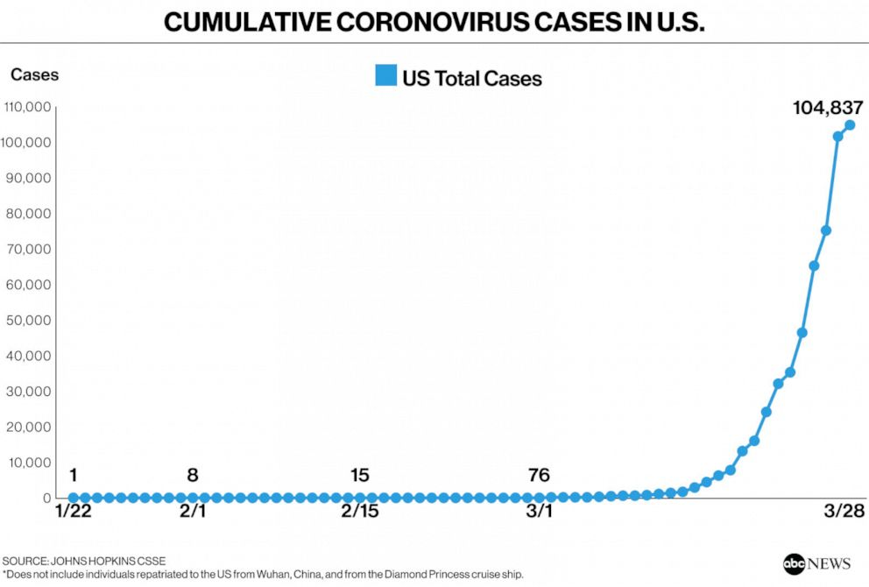
新冠病毒美国疫情
Covid-19带来很多焦虑,这是正常的
面对疫情却没有焦虑是病态,愚昧无知
Covid-19带来很多焦虑

Slide 16
不要怕1
很多基督徒相信是神容许的危难
我们借这危难,好好评估大脑惧怕讯号
反省思想耶稣对门徒的话
人有很大的盲点,需要灾难提醒
不要惧怕:不是单单想天上的事情,不要想地上的疫情
基督徒需要放弃天真的愚昧无知
林前14：20：弟兄们，你们在思想上不要作小孩子，在思想上作成年人。

Slide 17
不要怕2
而是要从神的两个启示来面对惧怕
从圣经来思想人生目标意义
从神大自然启示来考虑疫情的机制
尽基督徒公民的责任
我们今天应该放弃基督信仰跟文化社会一定是矛盾敌对的想法
不单以舍己的心态放弃呼吸器
应该争取成为有能力制造呼吸器的总裁

Slide 18
不要怕3
大脑发出惧怕的讯号:需要解读,评估
有些时候大脑会发出错误的讯号
得焦虑症,恐慌症,创伤后遗症的患者大脑常常发出错误的恐惧讯号
这不是灵性信仰的问题
一般不能单靠读经,祷告,扶持,等待
需要对付大脑功能紊乱的机制
在今天复杂的世界里.教会特别需要有智慧用神两个启示来面对人生

Slide 23
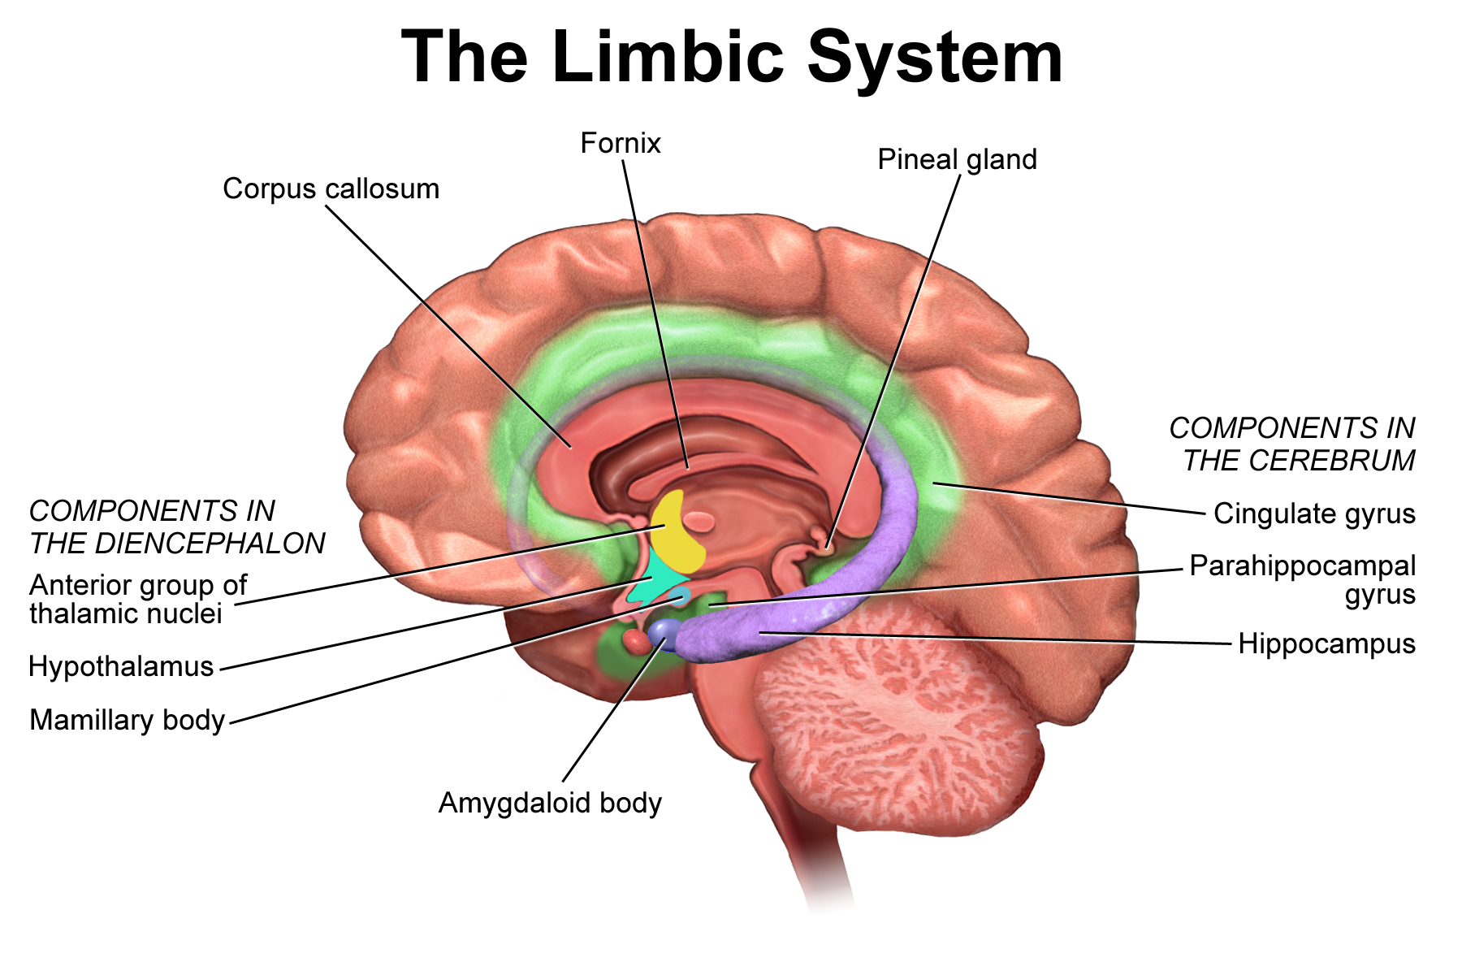
边缘系统

Slide 24
